Slide 1
Semantisatieverhaal:
Jullie hadden het vast al wel gehoord. Nederland heeft het Songfestival gewonnen! (klik op link voor filmpje: kies het tweede filmpje = 24 sec.). Duncan Laurence koesterde een wens. Hij wilde iets al een lange tijd heel graag. Duncan wilde het Songfestival winnen. En die wens is nu uitgekomen. Duncan had zich optimaal voorbereid. Hij had zich zo goed mogelijk voorbereid. Hij had heel veel geoefend. En heel hard zijn best gedaan op het schrijven van het liedje. Hij heeft het liedje zelf geschreven, knap hè. Het is een hedendaags liedje, een liedje van deze tijd. Met dit liedje streefde Duncan naar de eerste plek. Streven naar betekent hard je best doen voor. Duncan heeft een passie voor muziek. Hij heeft een sterk gevoel van liefde voor muziek. Daarom doet hij mee met het Songfestival. Sommige mensen hebben een afkeer van het Songfestival, een gevoel dat je iets vervelend vindt of helemaal niet wilt. Die mensen vinden het Songfestival stom. Maar gelukkig vindt niet iedereen dat. Van te voren zijn er ook mensen die kijken wie er de meeste kans heeft om te winnen. De laatste weken maakte Duncan een snelle opmars op deze lijst. De opmars betekent het snel groter of belangrijker worden. Duncan stond bovenaan. Dat iedereen dacht dat Duncan ging winnen, stimuleerde hem om nog beter zijn best te doen. Stimuleren betekent aanmoedigen. Gelukkig kon Duncan aan de eisen voldoen, hij bereikte wat gevraagd werd. Hij won! Zal Duncan al een contract hebben, een afspraak op papier waarop staat dat hij nog meer muziek mag maken?

Slide 2
Gerarda Das
Mariët Koster
Mandy Routledge
Francis Vrielink
Week 21 – 21 mei 2019
Niveau B

Slide 3
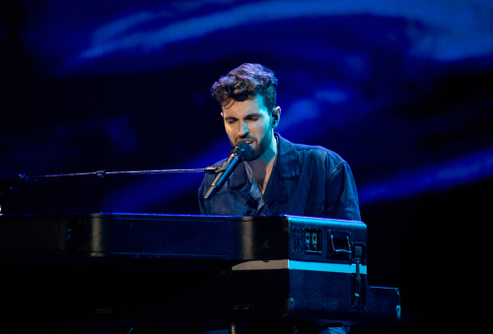
https://jeugdjournaal.nl/artikel/2285349-duncan-laurence-wint-songfestival-komt-naar-nederland.html

Slide 4
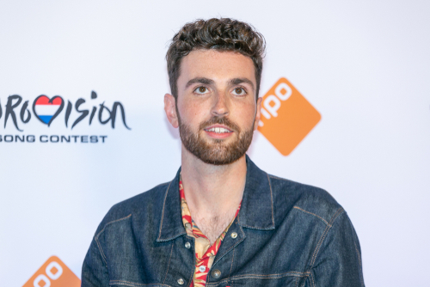
een wens koesteren

Slide 5
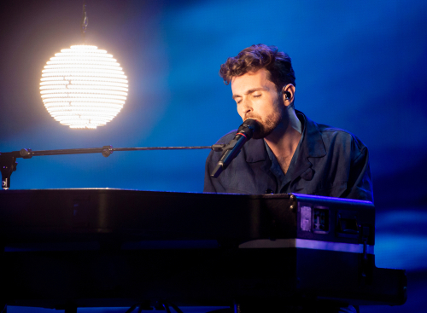
optimaal

Slide 6
hedendaags
2019

Slide 7
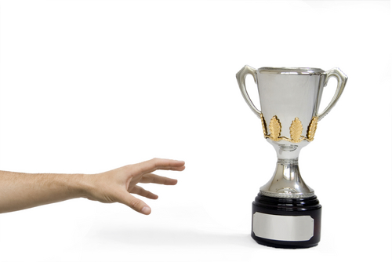
streven naar

Slide 8
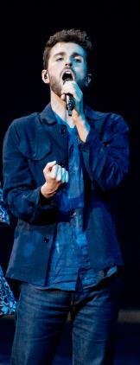
de passie

Slide 9
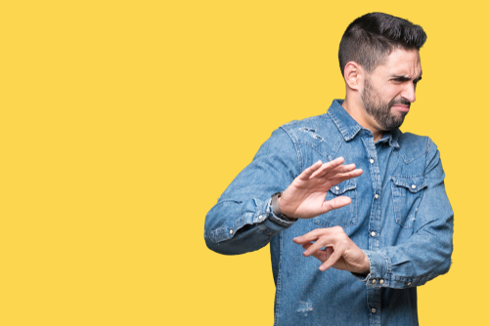
de afkeer

Slide 10
de opmars
1.
2.
3.
4.
5.
6.
7. Duncan Laurence - Arcade
8.
9.
10.
11.
12.
13.
14.
15.

Slide 11
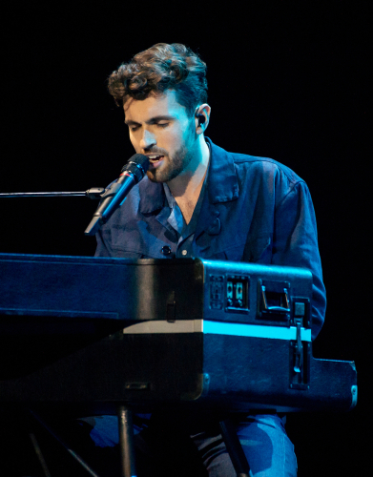
stimuleren

Slide 12
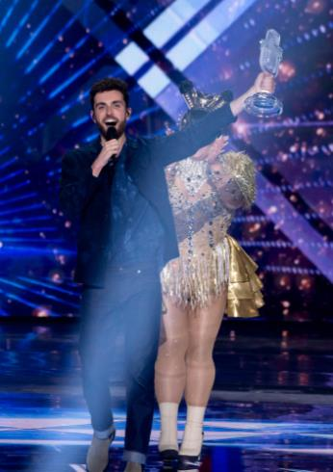
aan de eisen voldoen
1. Duncan Laurence - Arcade
2.
3.
4.
5.
6.
7.
8.
9.
10.
11.
12.
13.
14.
15.

Slide 13
het contract

Slide 14
Op de woordmuur:

Slide 15
het contract
= een afspraak op papier
het arbeidscontract
het koopcontract
het platencontract

Slide 16
optimaal
beroerd
= zo goed mogelijk
Duncan had zich optimaal voorbereid.
= slecht
Zij heeft zich beroerd voorbereid.

Slide 17
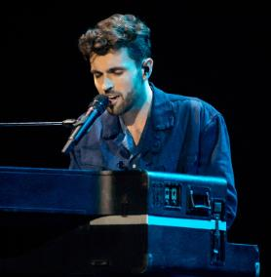
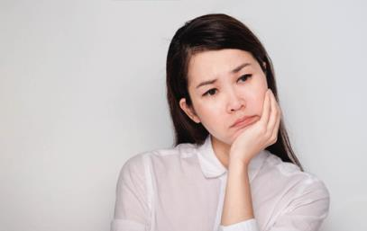
stimuleren
ontmoedigen
= aanmoedigen
De voorspelling stimuleerde Duncan om zijn best te doen.
= zorgen dat iemand niet meer enthousiast is
In de voorspellingen staat zij laatste, dat ontmoedigt haar.

Slide 18
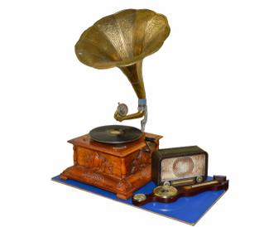
hedendaags
ouderwets
= van deze tijd
Duncan heeft een hedendaags liedje gemaakt.
= van vroeger
Dit is een ouderwets apparaat.
2019
1940

Slide 19
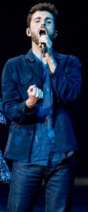
de passie
de afkeer
= een sterk gevoel van liefde voor iets of iemand
Duncan heeft een passie voor muziek.
= een gevoel dat je iets vervelend vindt of helemaal niet wilt
Deze meneer heeft een afkeer van het songfestival.

Slide 20
streven naar =
hard je best doen voor
Duncan streeft naar de eerst plek.
de opmars = het
snel groter of
belangrijker worden
Duncan maakte een snelle opmars.

Slide 21
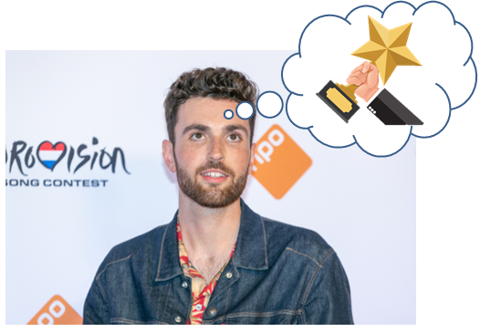
een wens koesteren = iets al een lange tijd heel graag willen
Duncan Laurence koesterde een wens.

Slide 22
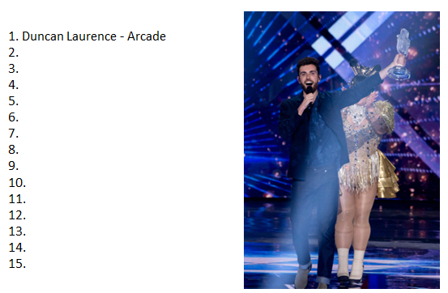
aan de eisen voldoen = bereiken wat gevraagd wordt
Duncan voldeed aan de eisen, hij won!

